Slide 1




MATERI WEBMINAR
"MENGHADAPI SP2DK (SURAT PERMINTAAN PENJELASAN ATAS DATA DAN/ATAU KETERANGAN"
Pemberi Materi : Stephen Tiodo Banardiyo, SE
WEBMINAR SUPPORT BY :

Slide 2

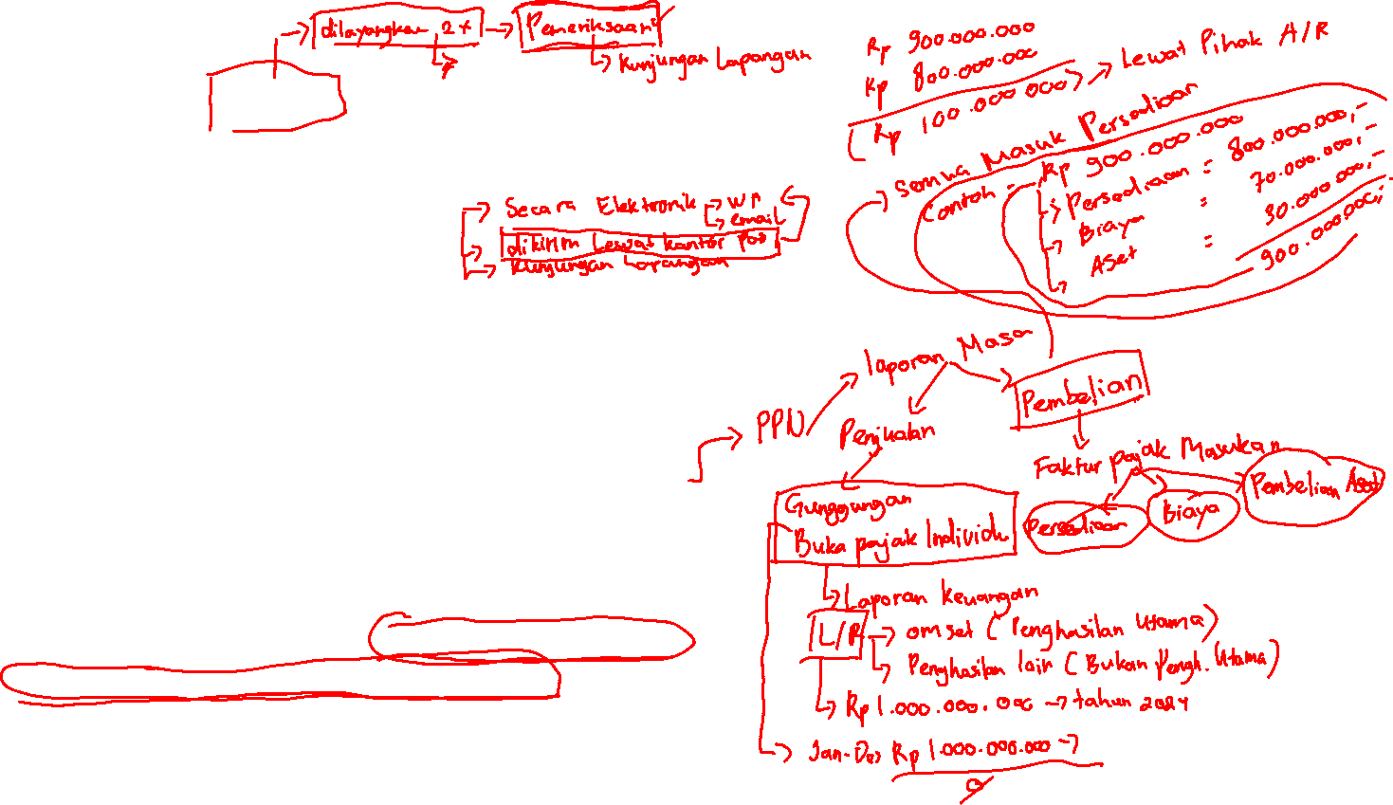
PENGERTIAN SP2DK ( Surat Pemintaan Penjelasan atas Data dan/atau keterangan )
Menurut SE-05/PJ/2022 :
  Surat yang diterbitkan oleh Kepala Kantor Pelayanan Pajak ( KPP ) kepada Wajib Pajak dalam rangka pelaksanaan Pelaksanaan P2DK,
Apa itu Pemintaan Penjelasan atas Data dan/atau Keterangan (P2DK) ???
  - Kegiatan untuk meminta penjelasan kepada Wajib Pajak atas Data dan/ata Keterangan berdasarkan Penelitian Kepatuhan Material yang menunjukkan indikasi ketidakpatuhan dan kewajiban perpajakan yang belum dipenuhi sesuai dengan ketentuan perundang – undangan perpajakan.

Slide 3

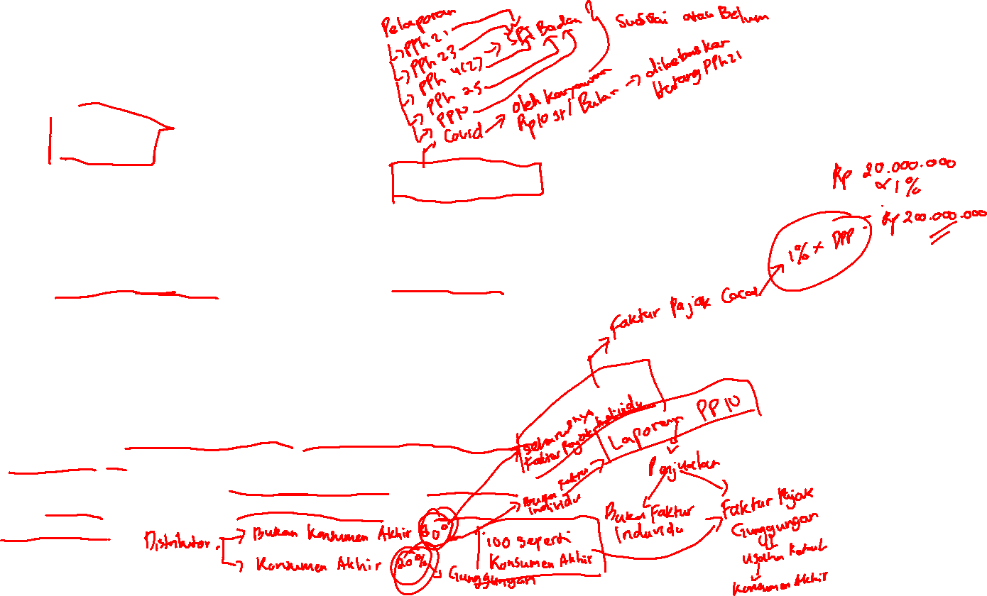
Manfaat Diterbitkannya SP2DK
Manfaat SP2DK Untuk DJP / KPP
Menghindarkan Adanya Penyalahgunaan Insentif Pajak
1
- Selama pandemi berlangsung, DJP memberikan keringanan berupa
Insentif Pajak,
SP2DK diterbitkan untuk mengawasi seluruh proses mulai dengan
dari pelaporan pelaporan sampai pemanfaatan insentif pajak. Dengan
begitu, manfaat insentif benar – benar dirasakan oleh Mereka yang
memang memenuhi persyaratan.
2
Sebagai Pedoman KPP terkait untuk melakukan melakukan
Tindakan lanjutan
Mengukur seberapa berkualiatas laporan pemenuhan kewajiban
perpajakan WP Saat ini.
Memudahkan KPP untuk mengumpulkan data dan informasi agar
bisa diteliti jika seandainya terjadi perbedaan dengan kondisi
dilapangan.

Slide 4
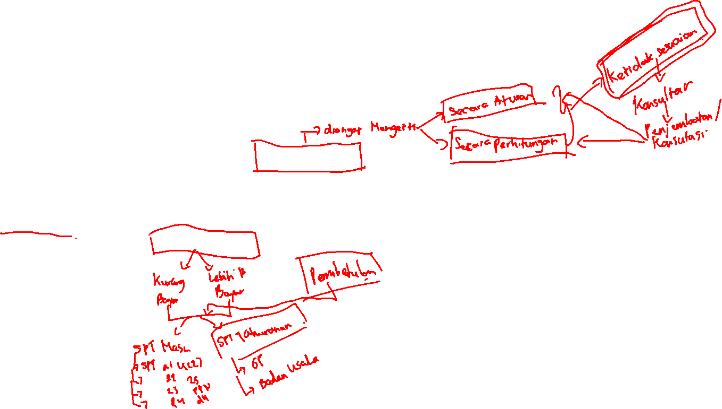
Manfaat Diterbitkannya SP2DK
Manfaat SP2DK Untuk Wajib Pajak
1
Kesempatan untuk memperbaiki data yang salah atau kurang
Up to Date
- Indonesia menganut Sistem Perpajakan Self Assessment dalam
Menghitung besaran Pajak yang harus dilunasi oleh Wajib Pajak
- Dalam Self Assessment ada kemungkinan Wajib Pajak melakukan
Kesalahan. Dengan SP2DK ini, Wajib Pajak bisa mengetahui kesalahan
Tersebut dan melakukan pembetulan SPT seandainya ada data
Yang tidak sesuai

Slide 5
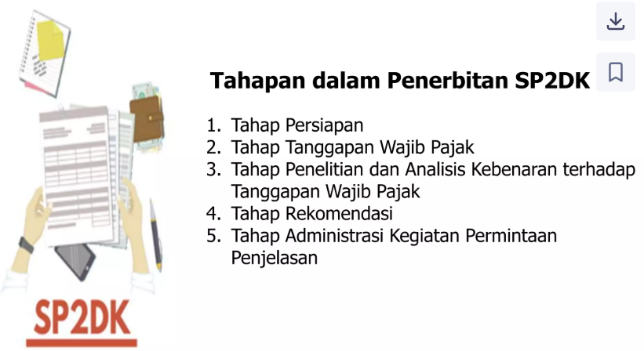
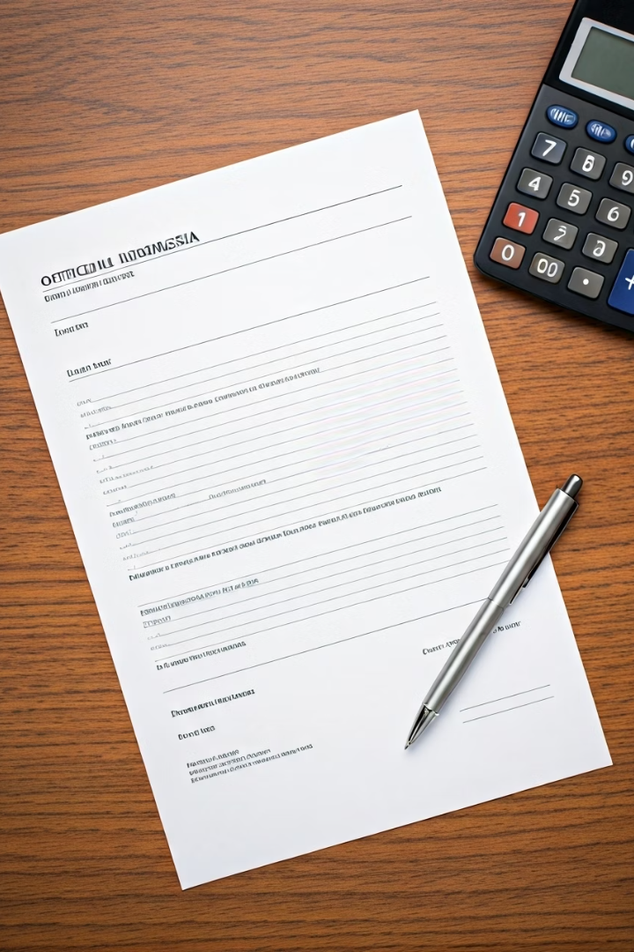
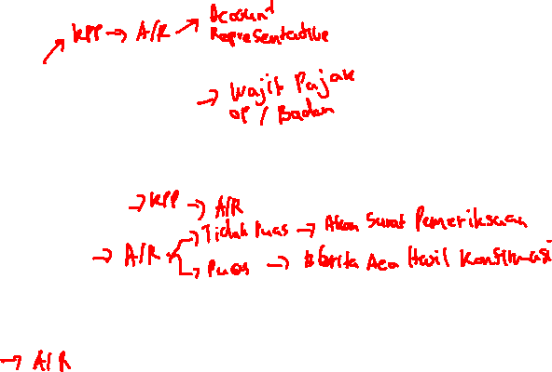

Slide 6
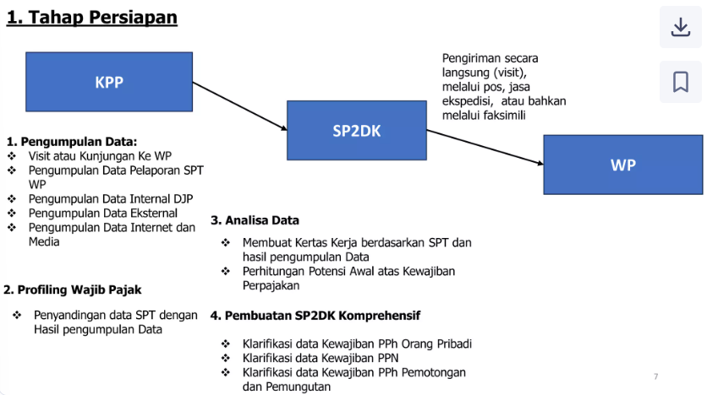

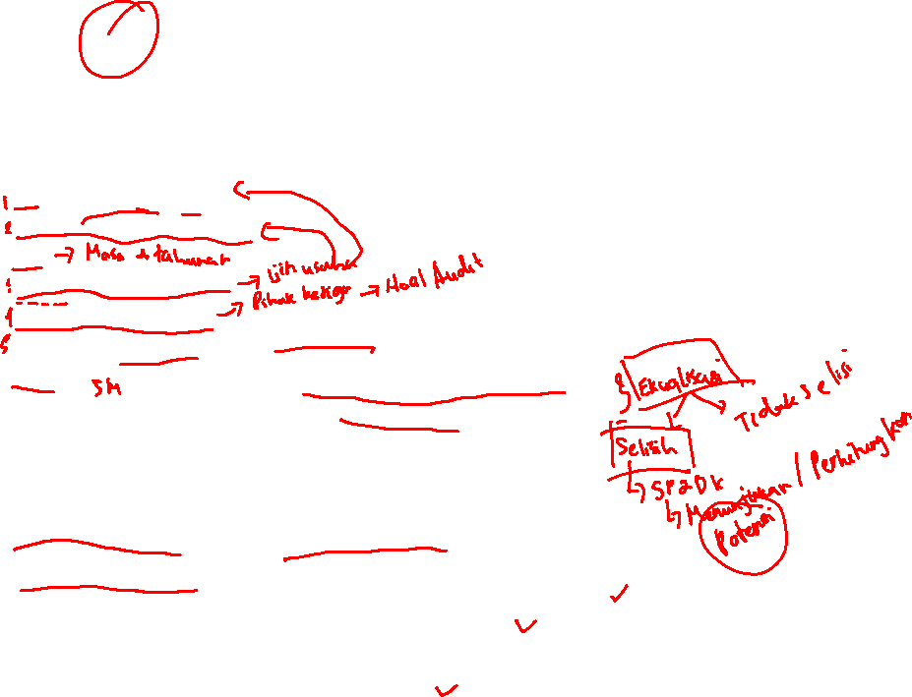

Slide 7
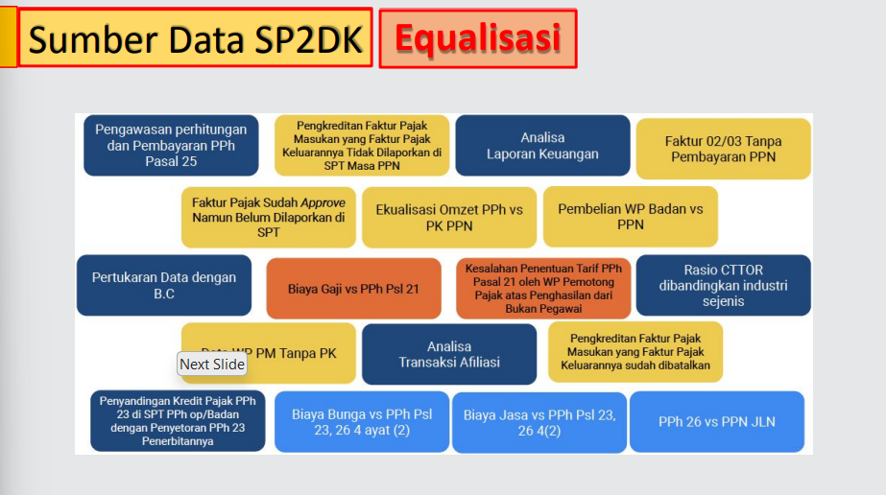

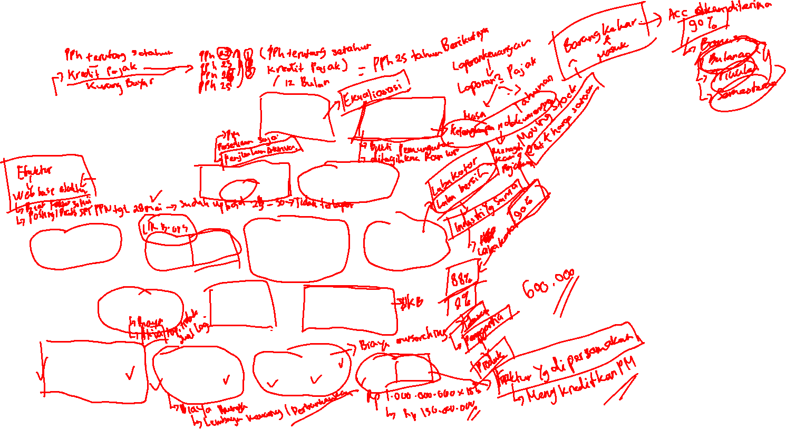

Slide 8
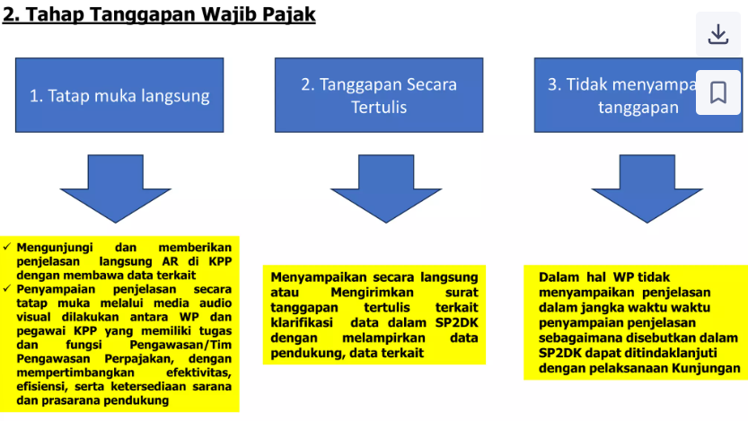


3. Tidak Menyampaikan Penjelasan

Slide 9

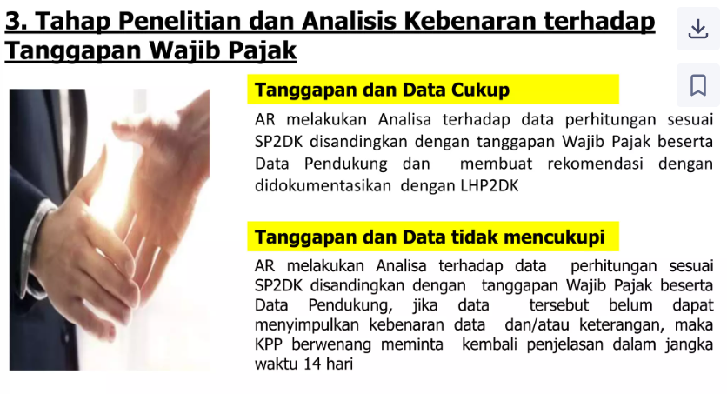
Notes:
AR = Account Representative
LHP2DK = Laporan Hasil Permintaan Penjelasan atas Data dan/atau Keterangan

Slide 10

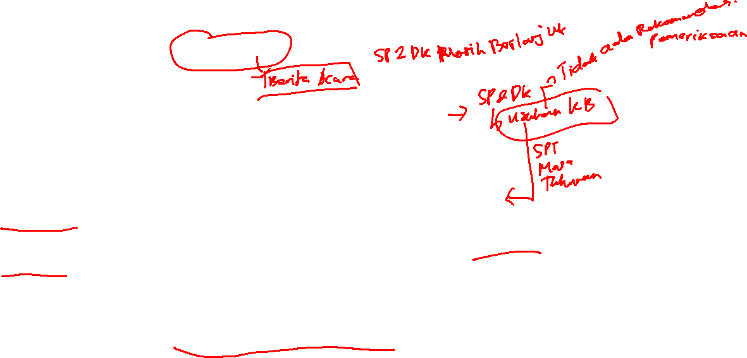
4. Tahap Rekomendasi
Data SPT Sesuai Potensi Nihil
  KPP menentukan Keputusan atau Tindakan berdasarkan simpulan yang diperoleh dari data dan/atau keterangan bahwa SPT Wajib Pajak telah sesuai dengan ketentuan yang berlaku dan diterbitkan SP3 P2DK
Data SPT tidak sesuai terdapat Potensi Pajak Terutang
  Wajib Pajak bersedia menyampaikan SPT Pembetulan atas kemauan sendiri paling lama 14 hari, dan jika telah dilakukan Pembayaran dan Pelaporan SPT Pembetulan di terbitkan SP3 P2DK
  Wajib Pajak tidak bersedia menyampaikan Pembetulan atas kemauan sendiri, maka KPP akan membuat Analisa resiko usulan pemerikasaan khusus
Notes:
SP3 P2DK = Surat Pemberitahuan Perkembangan Pelaksanaan Permintaan Penjelasan atas data dan/atau keterangan

Slide 11
5. Tahap Administrasi Kegiatan Permintaan Penjelasan
KPP membuat dokumentasi yang mencakup SP2DK, LHP2DK, BA Pelaksaan Permintaan Penjelasan, BA Penolakan Permintaan Penjelasan, dan/atau BA tidak dipenuhinya Permintaan Penjelasan, SP3 P2DK, Analisa Resiko Usulan Perikasaan Khusus.
Notes:
SP2DK = Surat Pemintaan Penjelasan atas Data dan/atau keterangan
LHP2DK = Laporan Hasil Permintaan Penjelasan atas Data dan/atau Keterangan
SP3 P2DK = Surat Pemberitahuan Perkembangan Pelaksanaan Permintaan Penjelasan atas data dan/atau keterangan

Slide 12

BAGAIMANA MERESPON SP2DK ????

Slide 13

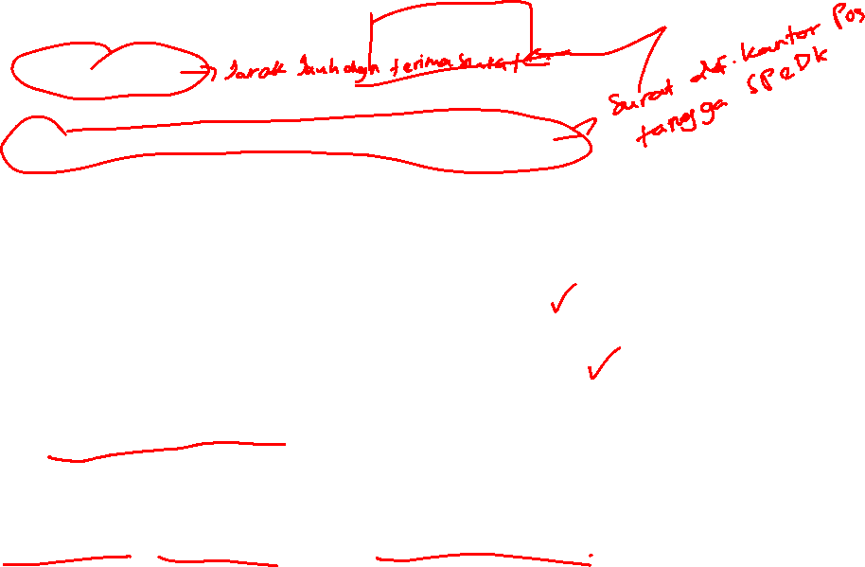
Merespon SP2DK
Sesuai dengan SE-05/PJ/2022 :
Memberikan Penjelasan ke AR Paling lambat 14 hari dari :
Tanggal SP2DK
Tanggal Kirim SP2DK
Tanggal Penyerahan SP2DK secara Langsung ke WP
Pelajari point pertanyaan dalam SP2DK, pastikan sudah memperoleh bayangan atas hal yang diperbandingkan
Cek Riwayat kewajiban perpajakan yang telah di penuhi
Cek Laporan Keuangan yang berkaitan dengan pertanyaan
Cek kebijakan Perusahaan dalam memberikan kebijakan atas transaksi yang tanyakan
Cek Dokumen / Supportnya berkaitan dengan pertanyaan

Slide 14
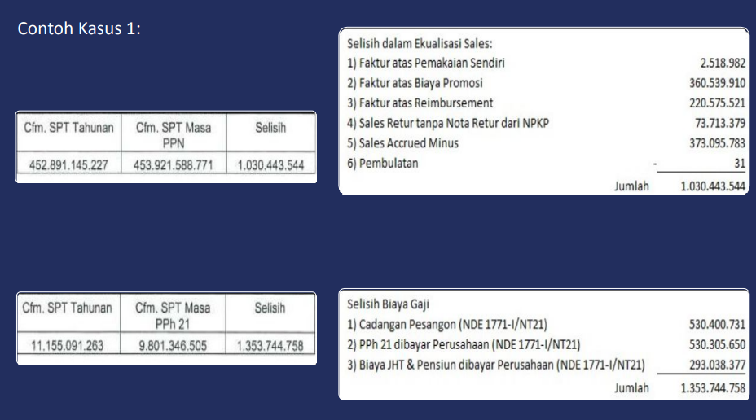

Slide 15
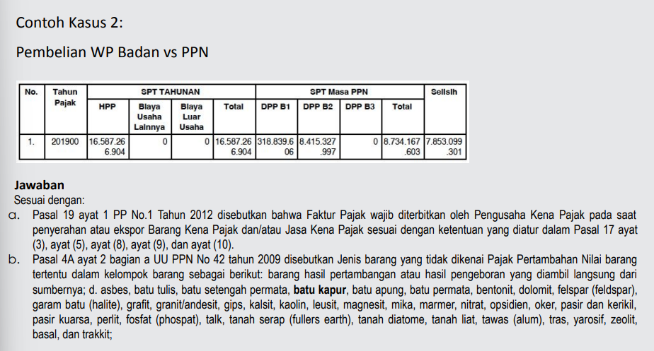
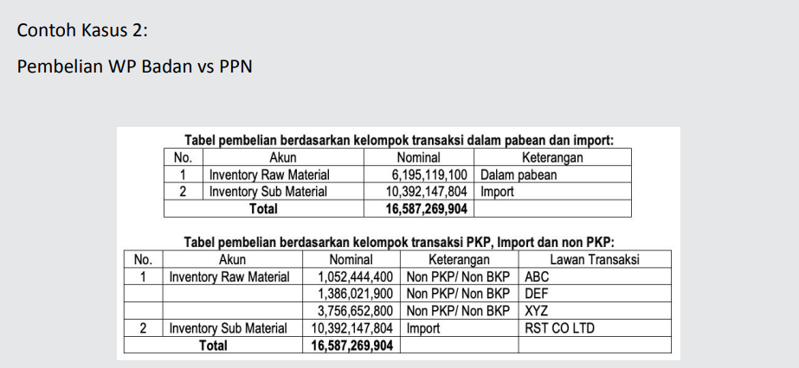

Slide 16
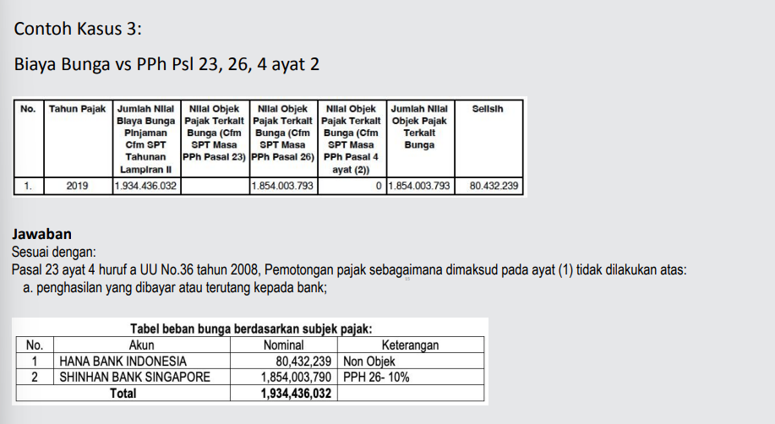
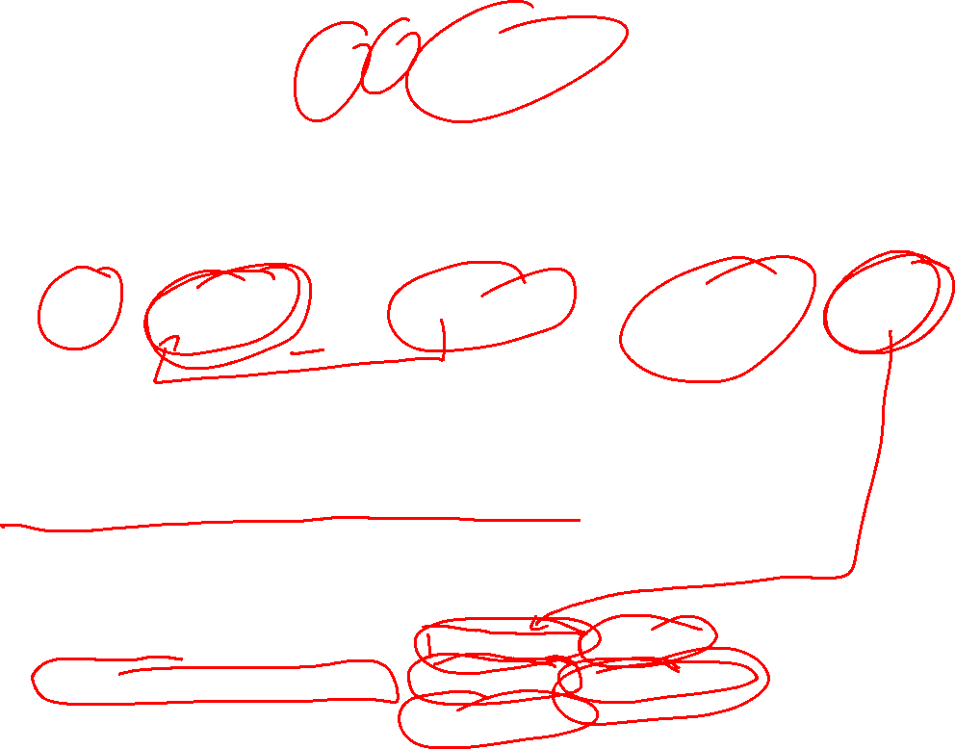

Slide 17

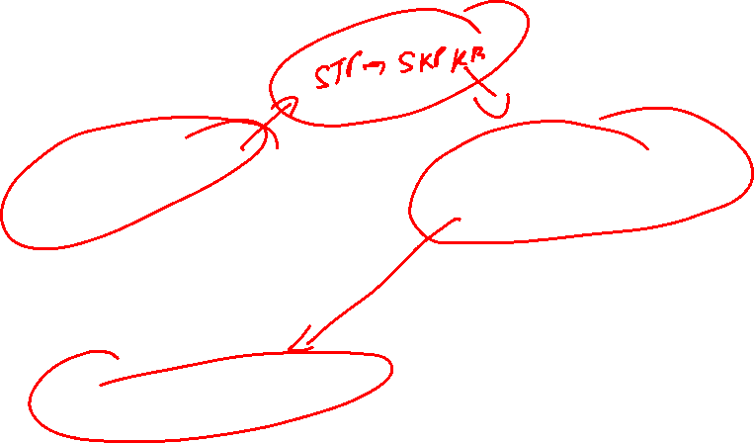
Konsekuensi Jika Tidak Menanggapi SP2DK
1
Denda Administrasi
2
Pemeriksaan Pajak Lebih Lanjut
Terkena sanksi denda sesuai ketentuan perpajakan.
DJP dapat melakukan audit pajak secara mendalam.
3
Potensi Sanksi Hukum
Kemungkinan dikenakan tindak pidana perpajakan.

Slide 18

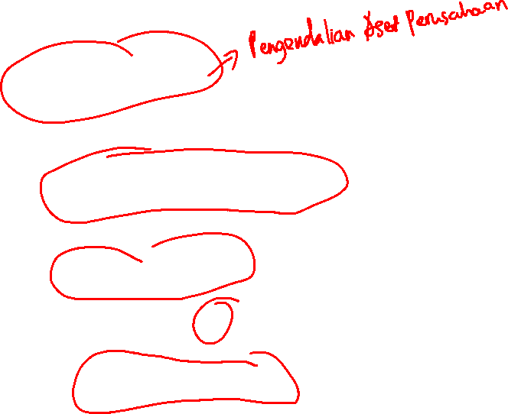
Mengelola Risiko dan Mencegah SP2DK di Masa Depan
Audit Internal Berkala
Melakukan pengecekan laporan pajak secara rutin untuk menemukan potensi masalah lebih awal.
Peningkatan Sistem Administrasi Pajak
Memanfaatkan teknologi untuk mengelola data dan dokumen agar akurat dan mudah diakses.
Pendidikan dan Pelatihan
Meningkatkan pemahaman staf tentang peraturan perpajakan terbaru dan prosedur yang benar.
Konsultasi dengan Ahli Pajak
Libatkan konsultan pajak untuk memastikan kepatuhan dan mengidentifikasi risiko pajak.

Slide 19

Kesimpulan dan Tips Sukses Menghadapi SP2DK
Siapkan Dokumen Lengkap
Pastikan seluruh data dan dokumen pendukung siap sebelum menerima SP2DK.
Jangan Tunda Respon
Menjawab dengan tepat waktu menghindarkan dari sanksi dan komplikasi lanjutan.
Gunakan Bahasa Jelas dan Fakta
Penjelasan yang sistematis dan berbasis data lebih mudah diterima dan dipahami.
Jaga Hubungan Baik dengan Petugas
Komunikasi yang baik memperlancar proses dan meminimalkan kesalahan.

Slide 20
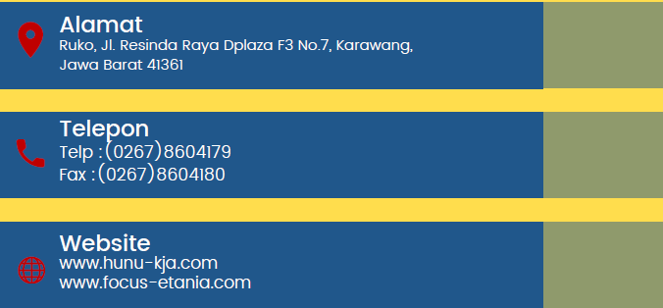
TERIMA KASIH

